Slide 1
КГУ «Средняя школа №15»
«Реализация потенциала содержания образования в целях духовно – нравственного воспитания учащихся на уроках казахского языка в вечерней школе»
Из опыта работы учителя казахского языка
Байбосыновой Касиет Абдуалиевны

Slide 2
„Именно через образование мы хотим возродить в нашем обществе нравственно-духовные ценности, чтобы каждый человек мог в полной мере реализовать заложенные в нем от рождения способности и тем самым принести пользу не только нашему государству, но и всем людям на Земле”
Назарбаева Сара Алпысовна

Slide 3
Байлық (“Богатство” )
Бір жарлы жігіт жас күнінде өзін оқытқан ұстазына жолығып, өзінің бұл күнде кедей екенін айтып, мұңын шақты. Онымен бірге оқыған серіктерінің көбі бай болып, кейбіреулері жұртқа қадірлі кісі болып кеткенде, өзінің әрқашан көрген күні жоқшылық екенін айтады.
- Қалайша сен өзің айтқандай кедейсің? – деді ұстазы. – Сенің денің сау, қол-аяғың аман, жұмысқа жарарлықсың, - және шәкіртінің оң қолын көрсетіп сұрады: - сен мына қолыңды мың сомға кестіруге рұқсат етер ме едің?
- Құдай сақтасын! Он мың сомға да кестірмеспін! – деді жігіт.
- Қаншаға берер едің жарық дүниені көретұғын қырағы көздеріңді, сақ құлақтарыңды, мықты аяқтарыңды? – деді ұстаз.
- Мен бұларды дүниенің малына айырбастамас едім, - деді шәкірт. Сонда ұстаз шәкіртке:
- Қалайша енді осынша байлыққа ие бола тұрып, жарлымын дейсің? – деді.
(М. Дулатов)

Slide 4
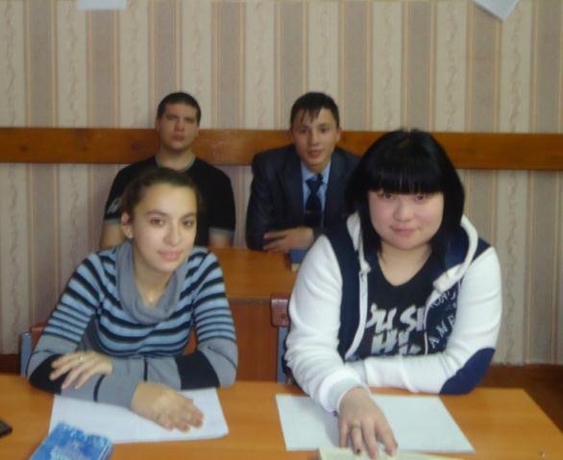
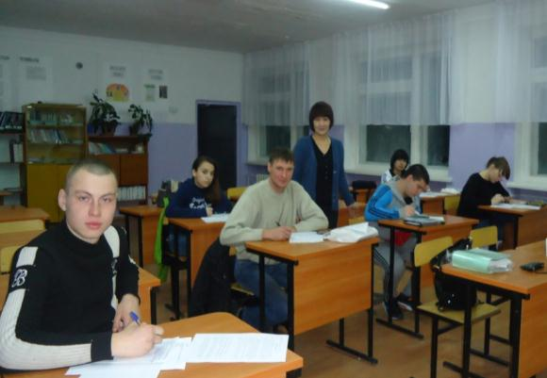
Сөздікпен жұмыс (словарная работа)
Мұңын шақты | Изливал душу
Жарлы жігіт | Бедный (неимущий) парень
Мықты аяқтар | Сильные ноги
Қадірлі кісі | Уважаемый человек
Дені сау | Здоров
Байлық | Богатство
Қырағы көздер | Зоркие глаза
Жоқшылық | Нищета, бедность

Slide 5
Байлық (“Богатство” )
Бір жарлы жігіт жас күнінде өзін оқытқан ұстазына жолығып, өзінің бұл күнде кедей екенін айтып, мұңын шақты. Онымен бірге оқыған серіктерінің көбі бай болып, кейбіреулері жұртқа қадірлі кісі болып кеткенде, өзінің әрқашан көрген күні жоқшылық екенін айтады.
- Қалайша сен өзің айтқандай кедейсің? – деді ұстазы. – Сенің денің сау, қол-аяғың аман, жұмысқа жарарлықсың, - және шәкіртінің оң қолын көрсетіп сұрады: - сен мына қолыңды мың сомға кестіруге рұқсат етер ме едің?
- Құдай сақтасын! Он мың сомға да кестірмеспін! – деді жігіт.
- Қаншаға берер едің жарық дүниені көретұғын қырағы көздеріңді, сақ құлақтарыңды, мықты аяқтарыңды? – деді ұстаз.
- Мен бұларды дүниенің малына айырбастамас едім, - деді шәкірт. Сонда ұстаз шәкіртке:
- Қалайша енді осынша байлыққа ие бола тұрып, жарлымын дейсің? – деді.
(М. Дулатов)

Slide 6
Мәтінге байланысты сұрақтар (вопросы по тексту)
Мәтін не туралы? (Байлық)
Негізгі кейіпкерлері кімдер? (жігіт пен ұстаз)
Шәкірт ұстазына не деп мұңын шақты?
Ұстаз бен шәкірттің арасындағы диалогті рөлге бөліп оқыңдар.
Автордың негізгі ойы не? Ол мұнымен не айтқысы келді?

Slide 7
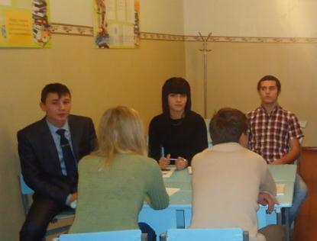
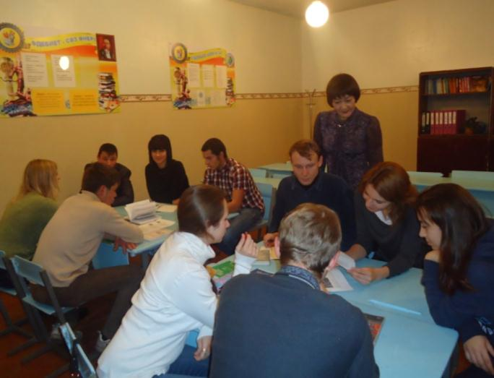
Карточкамен жұмыс (работа по карточкам)
Карточка № 1
Бірінші бағандағы сөздер мен сөз
тіркестеріне екінші бағаннан
антонимдерді тауып сәйкестендір.
1. Бай 1. Әлсіз
2. Жарлы жігіт 2. Тоқшылық
3. Мықты 3. Бай жігіт
4. Жоқшылық 4. Ауру
5. Дені сау 5. Кедей

Slide 8
Карточка № 2
Дұрыс – бұрыстығын белгіле:
Карточка № 3
Қажетті сөздерді орнына қойып, мақалдарды толықтыр,
мағынасын аш.
1. Басты байлық – 1. жарлымын
2. Жарлы болсаң да, .... бол 2. денсаулық
3. Жоқтық ұят емес, .... мұрат емес 3. арлы
4. Он екі мүшең сау болса .... деме, 4. тоқтық
Жаныңда жараң болмаса, зарлымын деме.
 | Мәтін бойынша сөйлемдер | Иә | Жоқ
1 | Сенің денің сау, қол-аяғың аман, жұмысқа жарарлықсың. | +
2 | Мен бұларды дүниенің малына айырбастар едім. |  | +
3 | Он мың сомға да кестірмеспін! | +

Slide 9
Мақал – мәтелдер (пословицы и поговорки)
Жақсылық еккен алғыс орады (Сеющий добро, благодарность пожнёт)
Малыңа сүйенбе, арыңа сүйен (На богатство не полагайся, а на совесть опирайся)
Жарлы болсаң да, арлы бол (Пусть и беден, но будь честен)
Ақылды арын қорғайды, Умный честь свою оберегает,
Сараң малын қорғайды Скупой скот свой оберегает.
Малым - жанымның садақасы, (Богатством жертвуй ради жизни,
жаным - арымның садақасы жизнью жертвуй ради чести)
Сұрақтарға жауап беріңдер (Ответьте на вопросы):
1. Мақалдың мағынасын қалай түсінесіңдер? ( Как вы понимаете смысл пословицы?)
2. Мақал неге үйретеді? (Чему учит пословица?)
3. Сендерге осы қасиеттер қаншалықты маңызды? (Насколько важны для вас эти качества?

Slide 10
Нақыл сөздер (Крылатые выражения и слова назидания )
Мінез бен ақыл жарасса – адамгершілік ұтады. (Әл-Фараби)
Егер балаға қуаныш пен бақыт бере білсек, ол бала солай бола
алады.
(В. Сухомлинский)
Адамгершілікке тәрбиелеу құралы – еңбек пен ата-ана үлгісі.
(Ыбырай Алтынсарин)
Ақылды әрі адал адамға жақындауға талпын. Ақылды әрі
өтірікші адамнан сақ бол. Адал әрі ақымақ адамды ая. Өтірікші
әрі ақымақ адамнан аулақ қаш.
(Үнді нақылы)

Slide 11
Сұрақ -жауап
1. Ақын жастарды неге шақырады? / Ғылым, білімге, өнерге /
2. Абай қандай нәрселерден қашық бол дейді? / Өсек, өтірік, мақтаншақ, еріншек, бекер мал шашпақ/
3. Абайдың бес асыл іс деп отырғаны нелер? /Талап, еңбек, терең ой, қанағат, рақым/
4. Өлеңдегі бес асыл істі тауып, дәптерге жазып қойыңдар.
5. «Ғылым таппай мақтанба, орын таппай баптанба» деп неге айтып отыр?
Абай Құнанбаев («Ғылым таппай мақтанба…»)
Ғылым таппай мақтанба, Орын таппай баптанба, Құмарланып шаттанба, Ойнап босқа күлуге. Бес нәрседен қашық бол, Бес нәрсеге асық бол, Адам болам десеңіз.
Тілеуің, өмірің алдыңда,
Оған қайғы жесеңіз. Өсек, өтірік, мақтаншақ, Еріншек, бекер мал шашпақ Бес дұшпаның, білсеңіз. Талап, еңбек, терең ой, Қанағат, рақым, ойлап қой – Бес асыл іс, көнсеңіз.

Slide 12
Тірек- сызбалар (опорные схемы)
Қамқорлық
Заботливость
Жақсылық
Доброта
Қайырымдылық
Благотворительн-ть
Адамгершілік
Человечность
Мейірімділік
Милосердность
Жанашырлық
Сочувствие
Көмек жасау
Помогать
Аяушылық
Пощада

Slide 13
Адам бойындағы
асыл қасиеттер
шыдамдылық терпеливость
білімділік образован-ть
отансүйгіштік
патриотизм
сыйластық
уважение
еңбекқорлық
трудолюбие
мәдениеттілік культурность
адамгершілік человечность

Slide 14
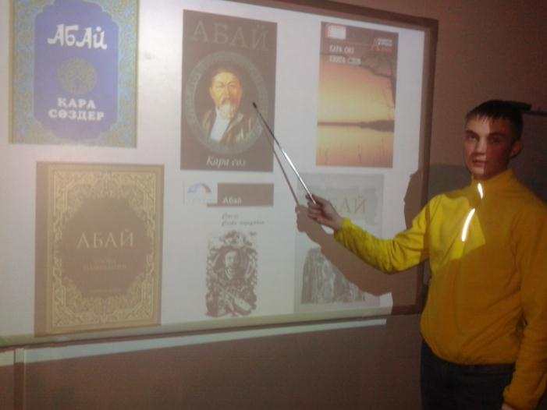
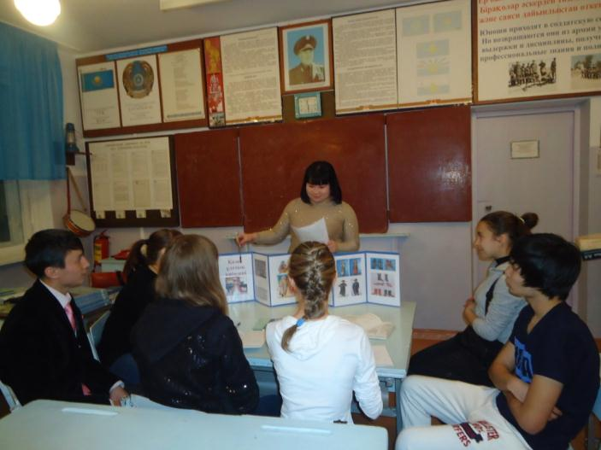
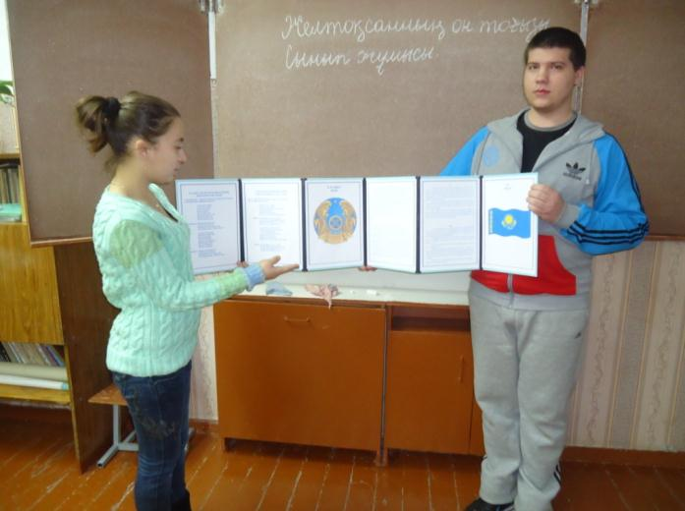

Slide 15
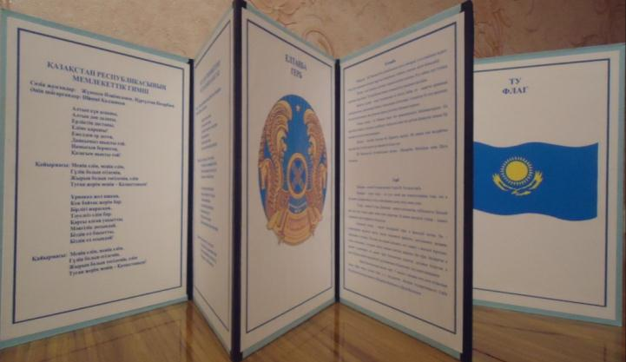
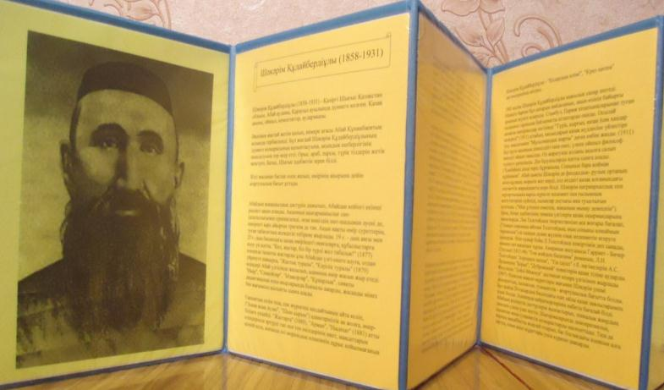
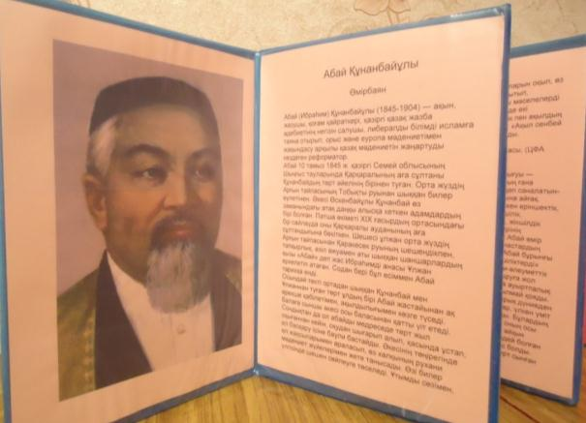
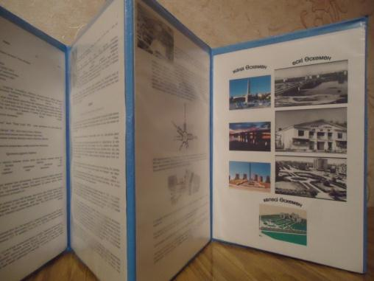
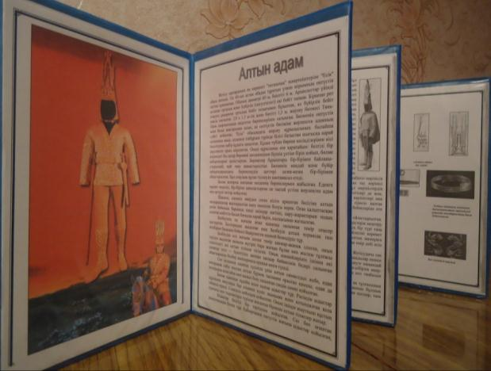
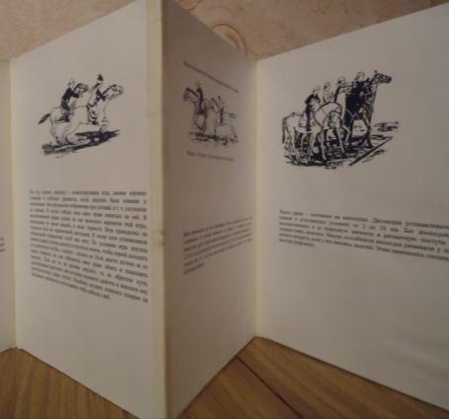
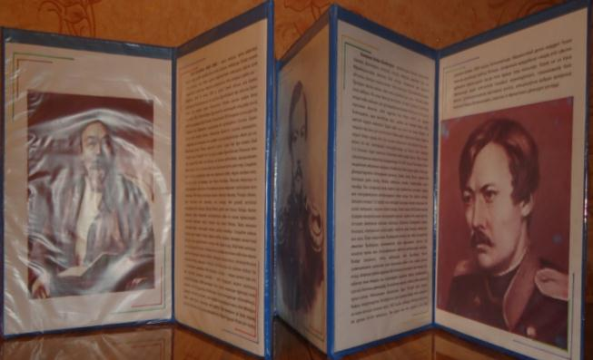

Slide 16
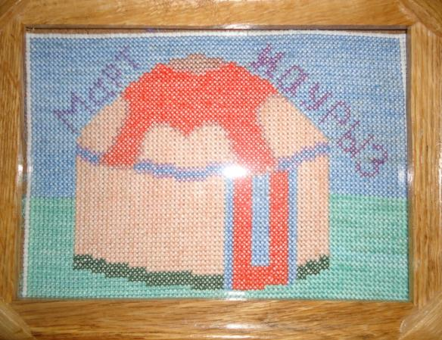
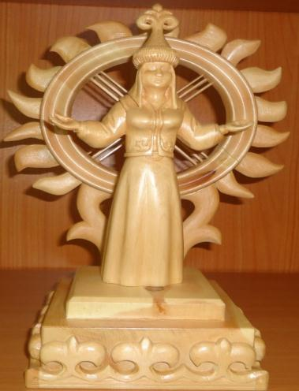
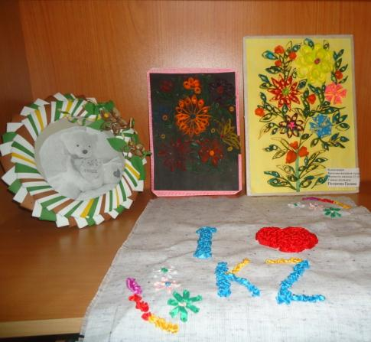
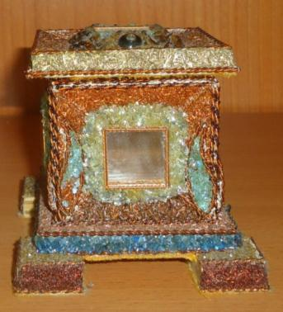
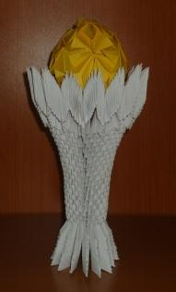
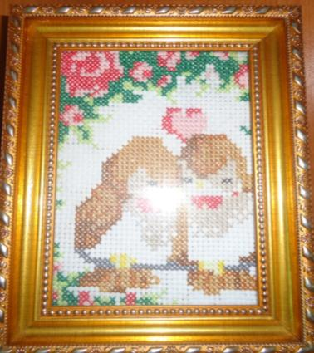
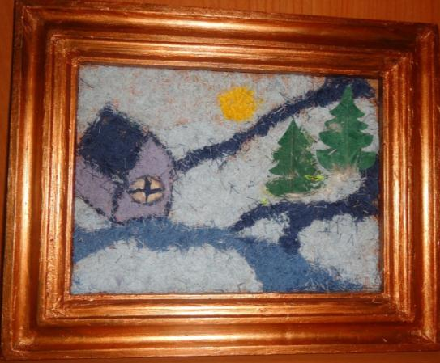
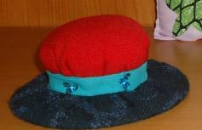
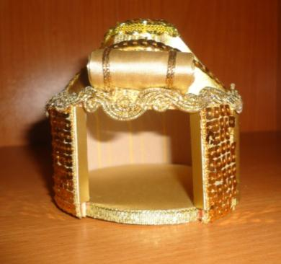
Творческие работы
учащихся

Slide 17
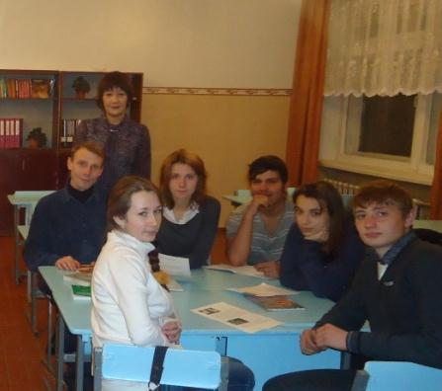
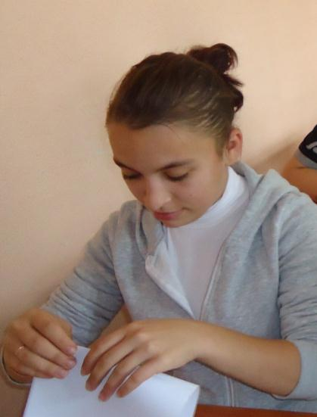
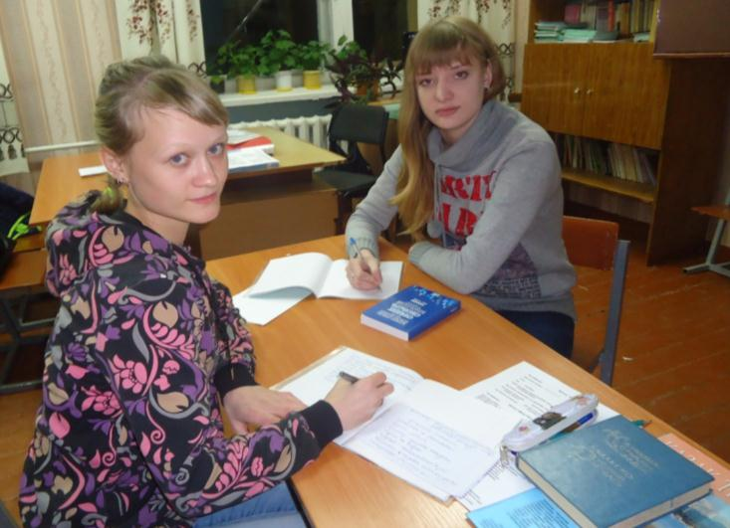
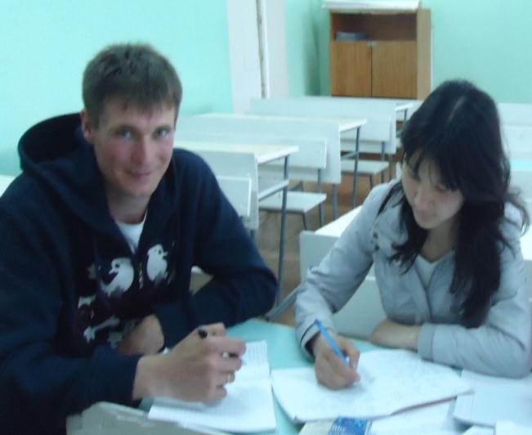
Виды работ: индивидуальная,
парная, групповая.

Slide 18
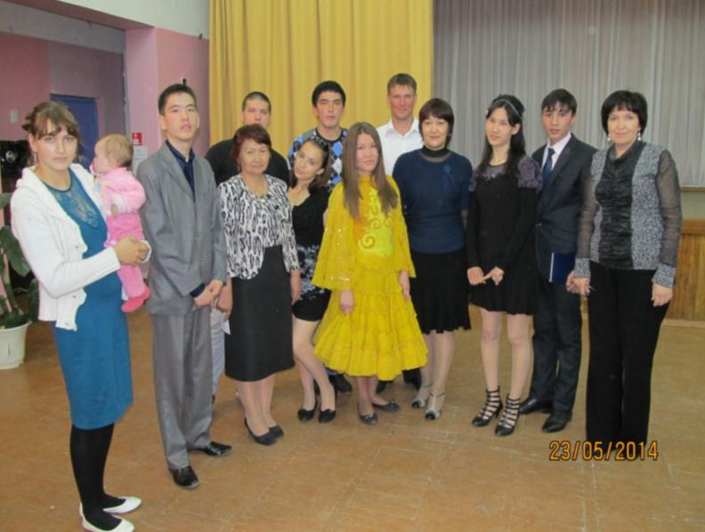
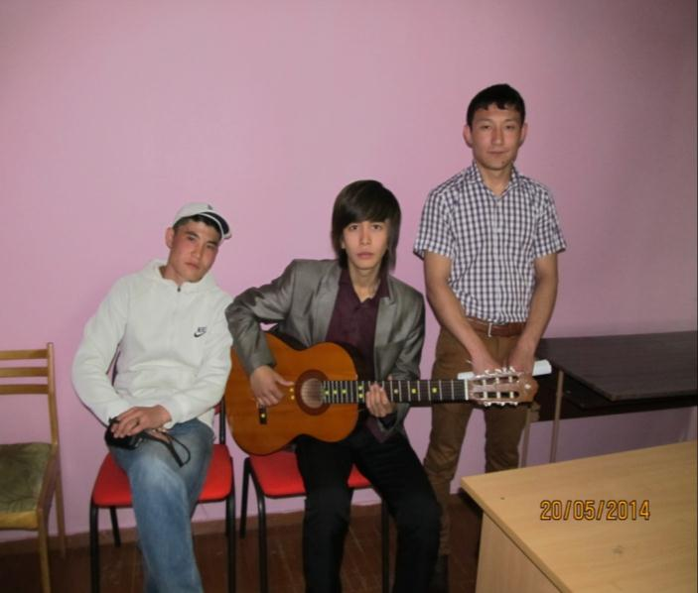
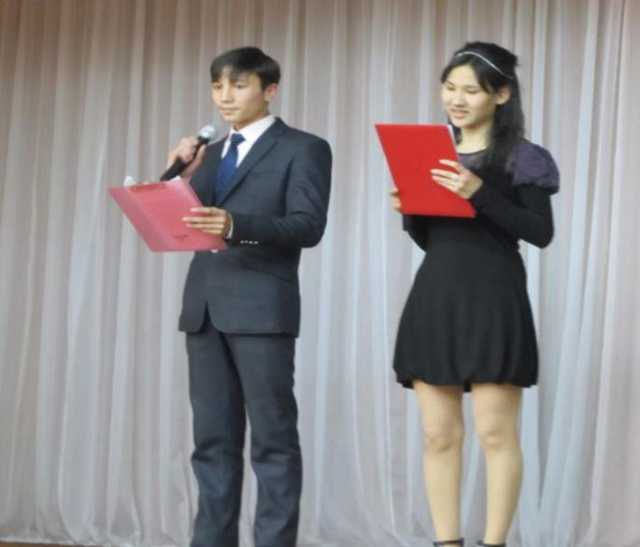
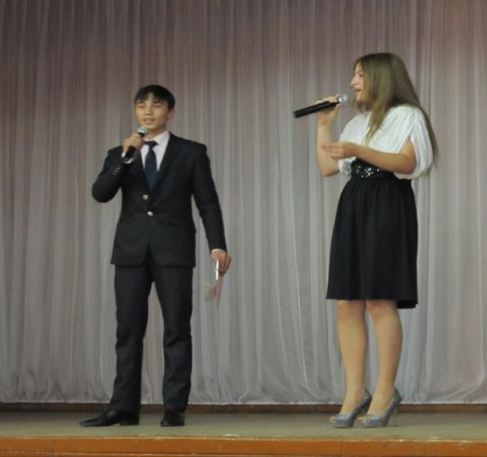
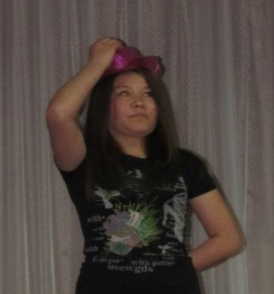

Slide 20
Назарларыңызға
рахмет!

